Slide 1


Introdução à Banco de Dados Instrutor: Tarik Ponciano

Slide 2
Links da Disciplina
Discord: https://discord.gg/wt5CVZZWJs
Drive: https://drive.google.com/drive/folders/1hOl0DaPeAor7gnhKBUIlZ5n8lLRDNvUY?usp=sharing
Github: https://github.com/TarikPonciano/Programador-de-Sistema-SENAC

Slide 3
Banco de Dados – O que é?
Segundo Korth, um banco de dados “é uma coleção de dados inter-relacionados, representando informações sobre um domínio específico”, ou seja, sempre que for possível agrupar informações que se relacionam e tratam de um mesmo assunto, posso dizer que tenho um banco de dados.
Podemos exemplificar situações clássicas como uma lista telefônica, um catálogo de CDs ou um sistema de controle de RH de uma empresa.
Já um sistema de gerenciamento de banco de dados (SGBD) é um software que possui recursos capazes de manipular as informações do banco de dados e interagir com o usuário. Exemplos de SGBDs são: Oracle, SQL Server, DB2, PostgreSQL, MySQL, o próprio Access ou Paradox, entre outros.

Slide 4
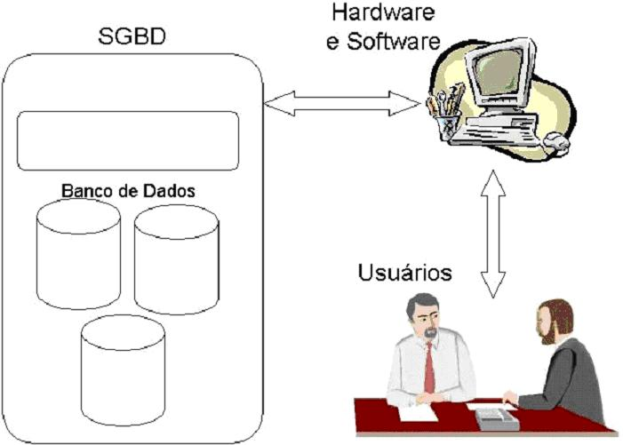
Sistema de Banco de Dados

Slide 5
Banco de Dados
Os objetivos de um sistema de banco de dados são o de isolar o usuário dos detalhes internos do banco de dados (promover a abstração de dados) e promover a independência dos dados em relação às aplicações, ou seja, tornar independente da aplicação, a estratégia de acesso e a forma de armazenamento.

Slide 6
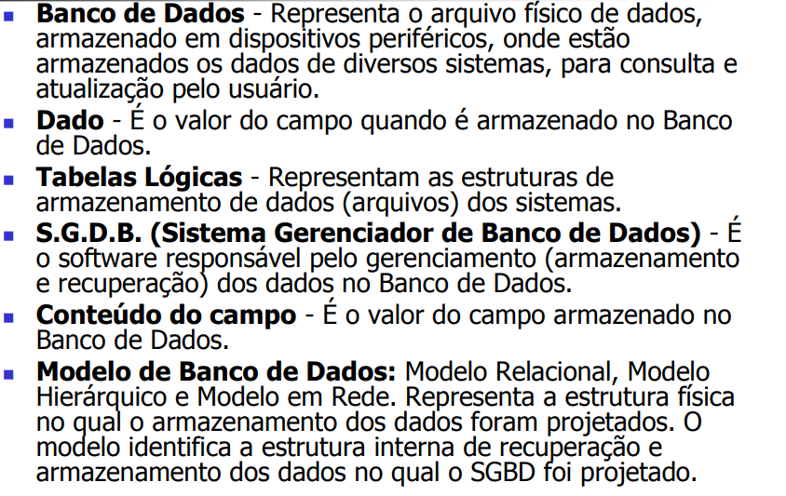
Banco de Dados – Conceitos Gerais

Slide 7
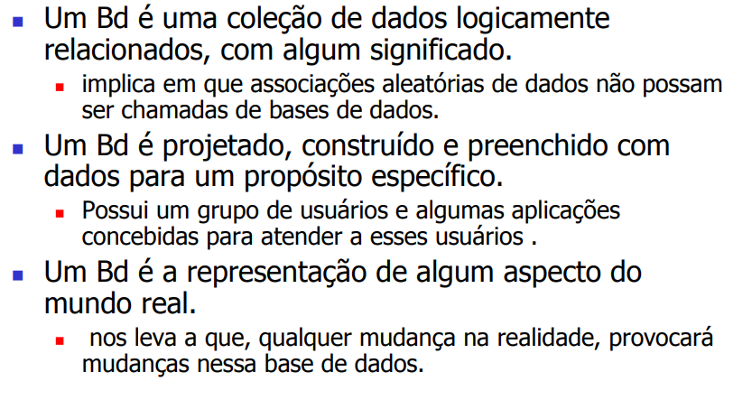
Banco de Dados – Conceitos Gerais

Slide 8
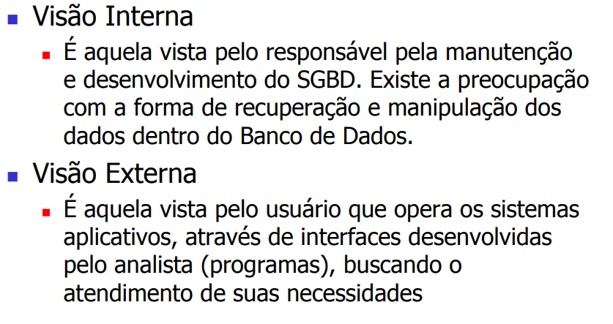
Banco de Dados – Conceitos Gerais

Slide 9
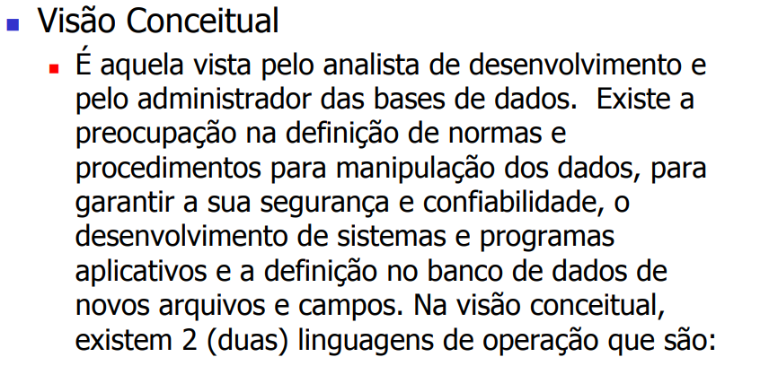
Banco de Dados – Conceitos Gerais

Slide 10
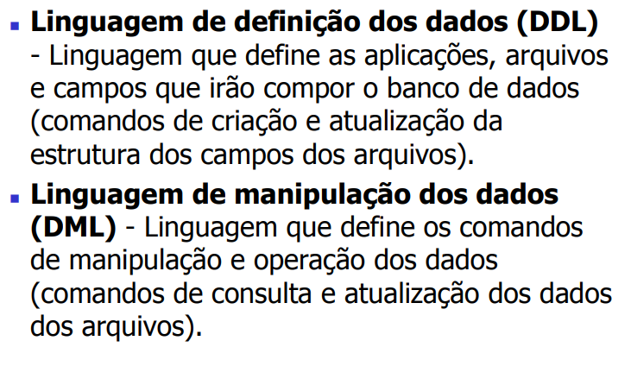
Banco de Dados – Conceitos Gerais

Slide 11
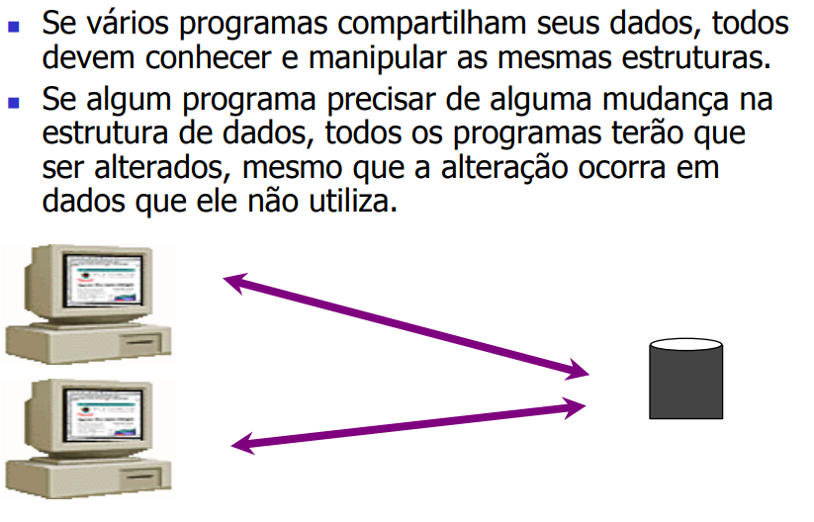
SGBD

Slide 12
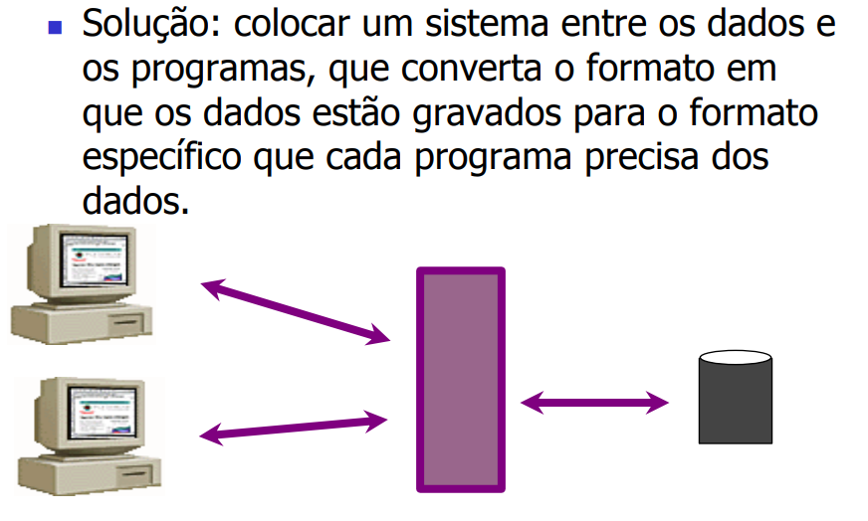
SGBD

Slide 13
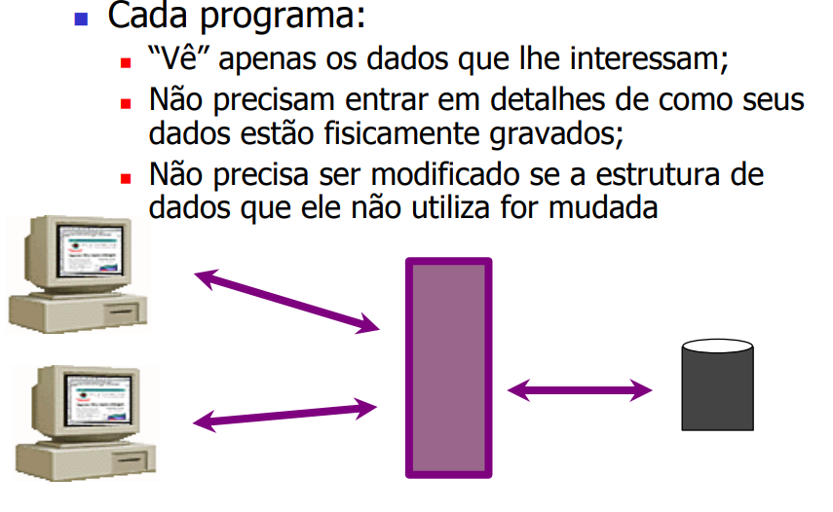
SGBD

Slide 14
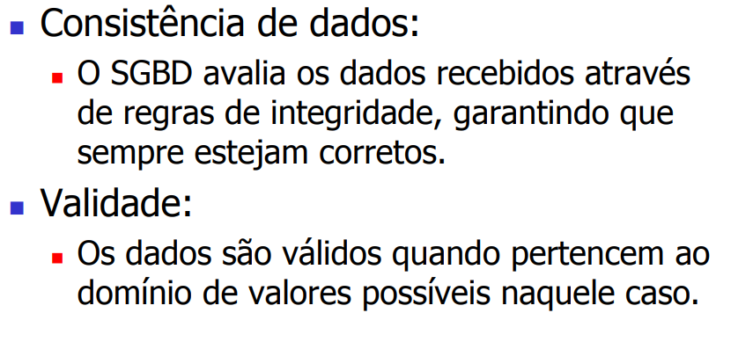
SGBD

Slide 15
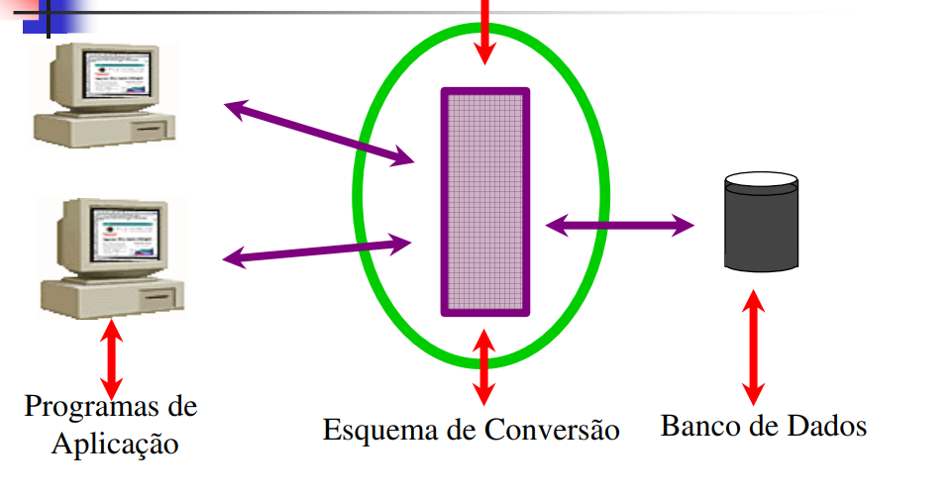
SGBD

Slide 16
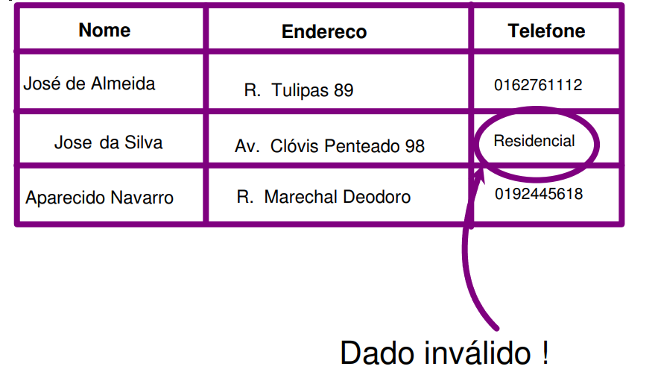
SGBD

Slide 17
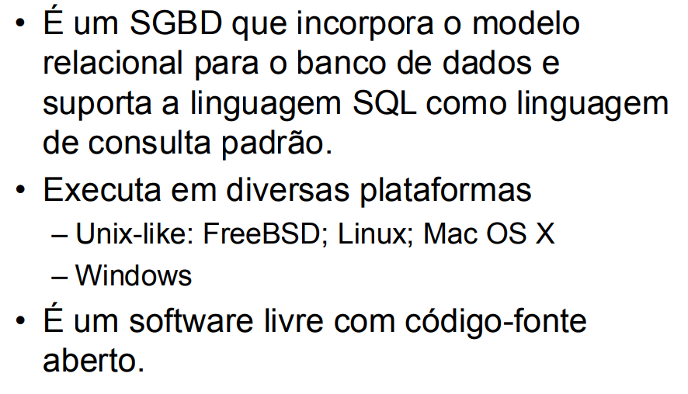
PostgreSQL

Slide 18
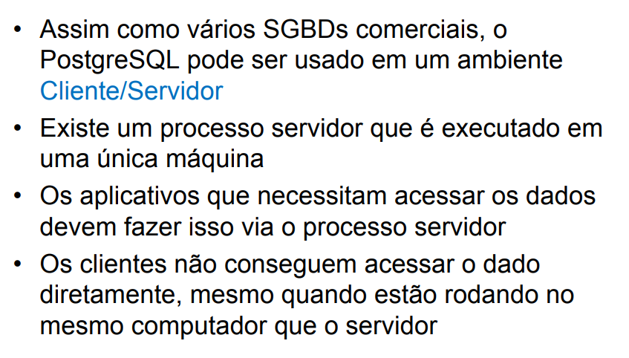
PostgreSQL

Slide 19
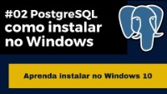
PostgreSQL - Instalação
https://www.youtube.com/watch?v=FoqXi0wpX4c

Slide 20
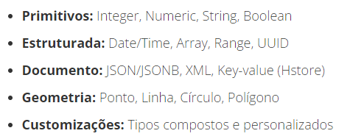
PostgreSQL – Tipos de Dados

Slide 21
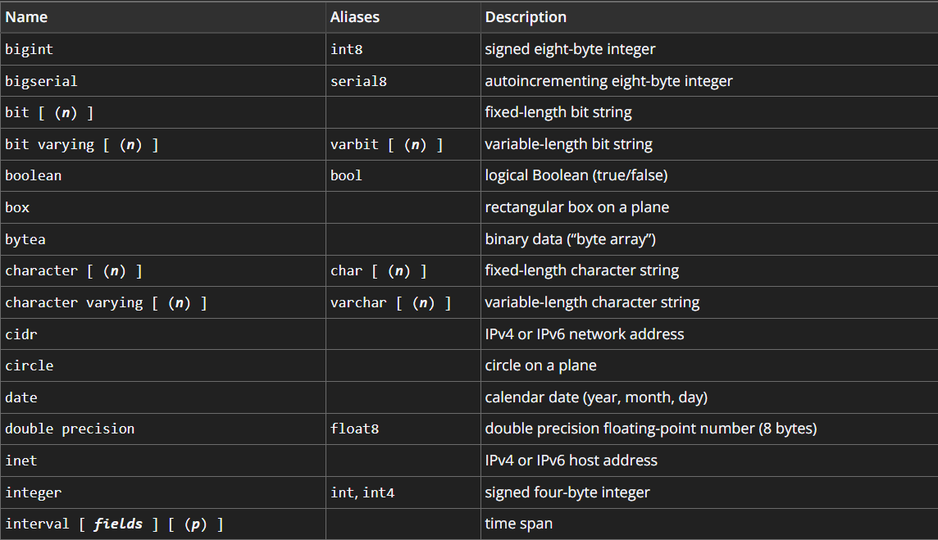
PostgreSQL – Tipos de Dados
https://www.postgresql.org/docs/current/datatype.html

Slide 22
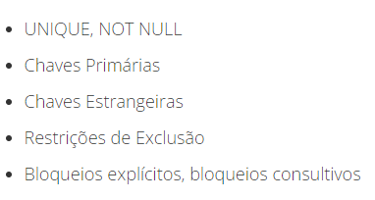
PostgreSQL – Integridade de Dados

Slide 23
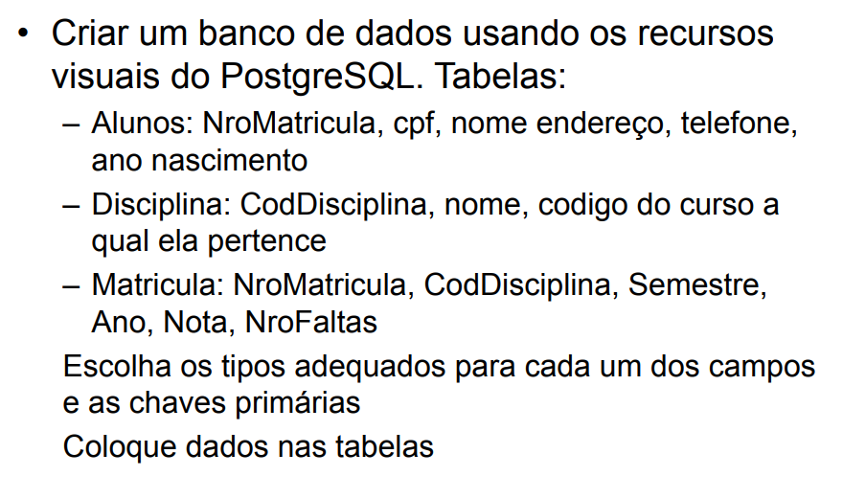
Exercício

Slide 24
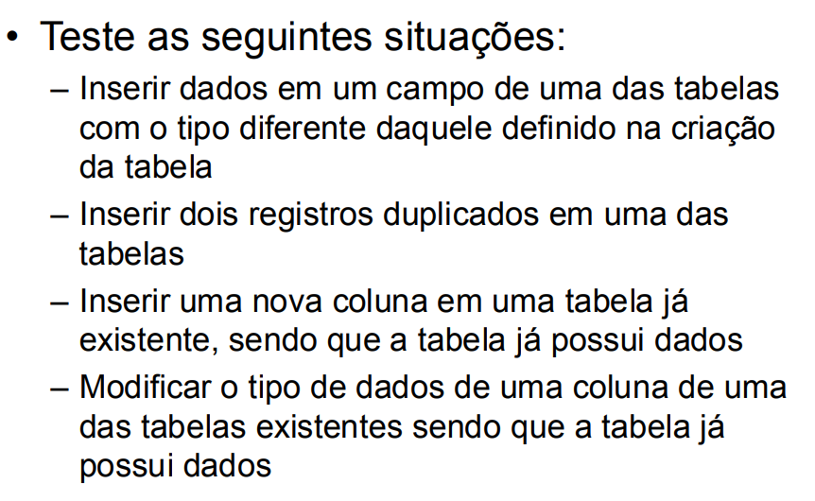
Exercício

Slide 25
Utilizando SQL
A linguagem SQL é o recurso mais conhecido por DBAs e programadores para a execução de comandos em bancos de dados relacionais. É por meio dela que criamos tabelas, colunas, índices, atribuímos permissões a usuários, bem como realizamos consultas a dados. Enfim, é utilizando a SQL que “conversamos” com o banco de dados.
Ela facilita não apenas a execução de tarefas em SGBDs, mas também o diálogo entre profissionais de banco de dados e programadores.
Structured Query Language => Linguagem de Consultas Estruturada

Slide 26
Organização da SQL
DQL - Linguagem de Consulta de Dados - Define o comando utilizado para que possamos consultar (SELECT) os dados armazenados no banco;
DML - Linguagem de Manipulação de Dados - Define os comandos utilizados para manipulação de dados no banco (INSERT, UPDATE e DELETE);
DDL - Linguagem de Definição de Dados - Define os comandos utilizados para criação (CREATE) de tabelas, views, índices, atualização dessas estruturas (ALTER), assim como a remoção (DROP);
DCL - Linguagem de Controle de Dados - Define os comandos utilizados para controlar o acesso aos dados do banco, adicionando (GRANT) e removendo (REVOKE) permissões de acesso;
DTL - Linguagem de Transação de Dados - Define os comandos utilizados para gerenciar as transações executadas no banco de dados, como iniciar (BEGIN) uma transação, confirmá-la (COMMIT) ou desfazê-la (ROLLBACK).

Slide 27
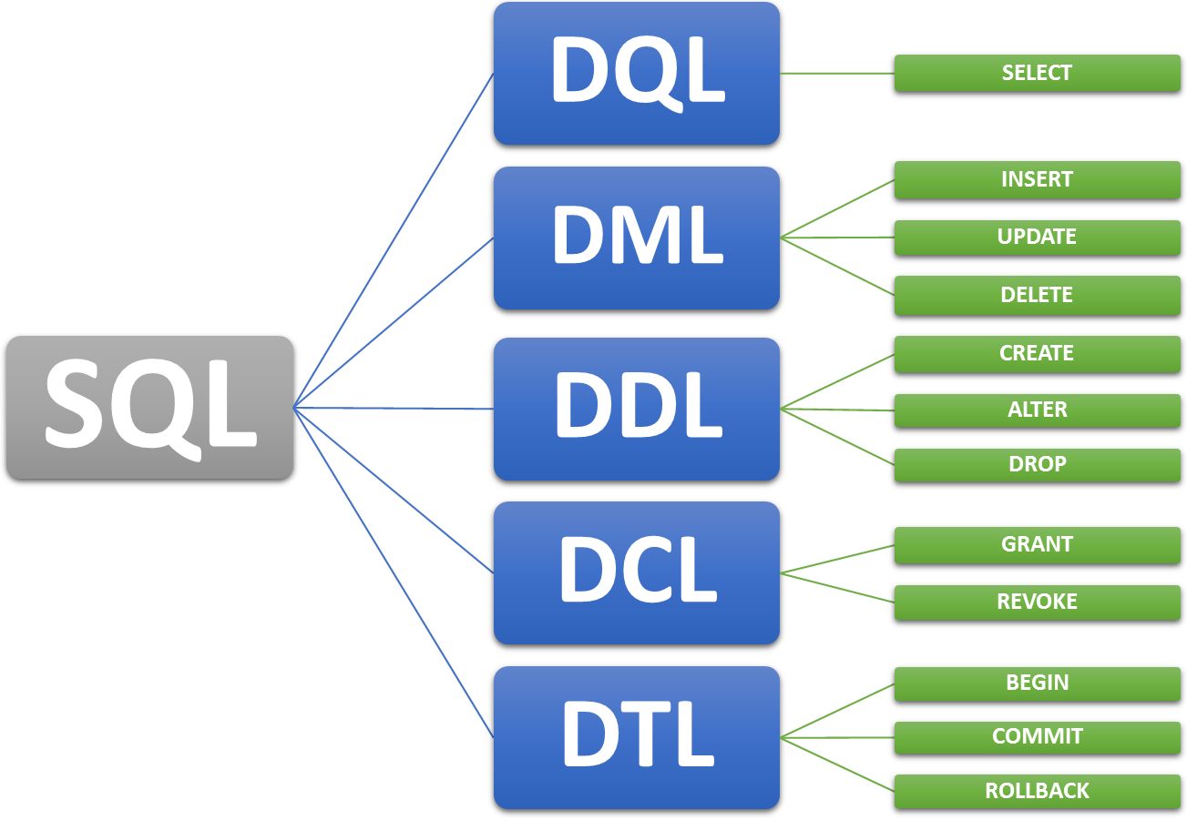
Organização da SQL

Slide 28
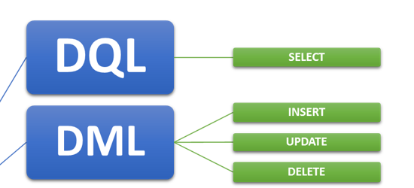
Organização da SQL

Slide 29
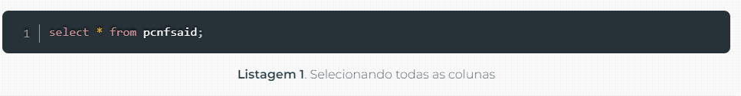
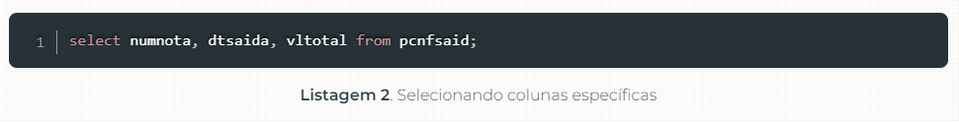
Comando Select
O comando select é o “comando base” para todos os comandos de pesquisa de informações no banco de dados.

Slide 30
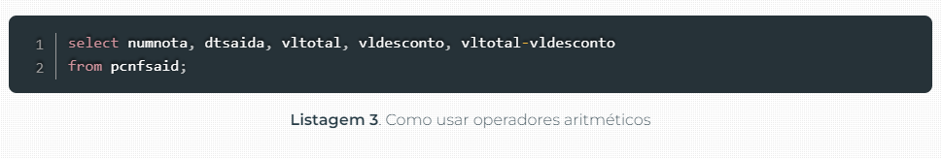
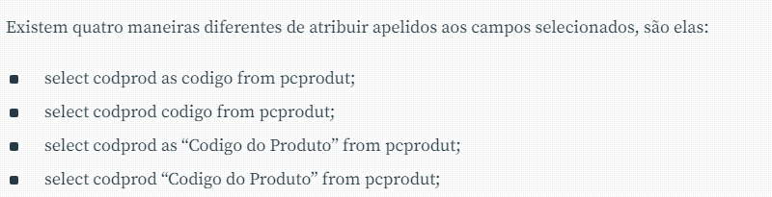
Comando Select
O comando select é o “comando base” para todos os comandos de pesquisa de informações no banco de dados.

Slide 31
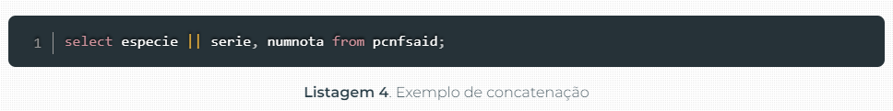
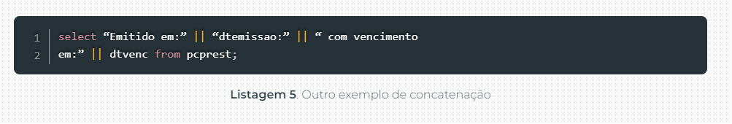
Comando Select - Concatenar
O comando concatenar consiste em unificar as informações de dois campos distintos da tabela utilizada, exibindo-as em apenas um campo. Também podem ser utilizadas strings que não sejam informações existentes nas tabelas.
ATENÇÃO. No PostgreSQL utilizamos a função CONCAT(). Exemplo: SELECT
CONCAT(especie, serie,), numnota
From pcnfsaid

Slide 32
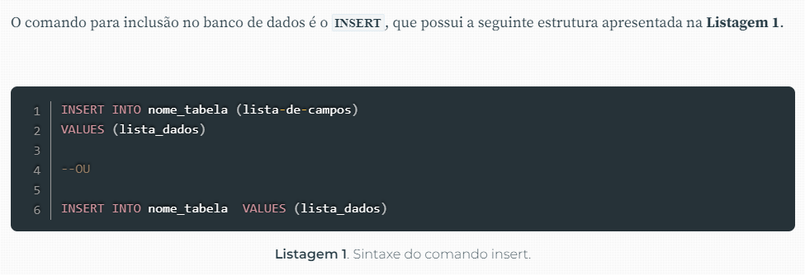
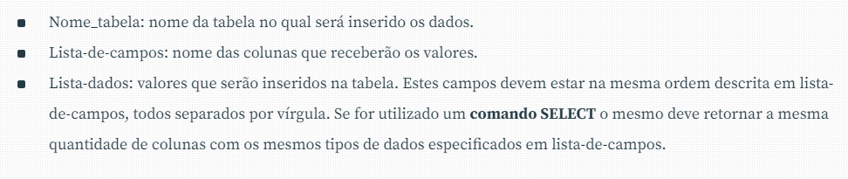
Comando INSERT

Slide 33
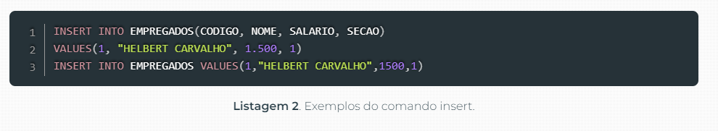
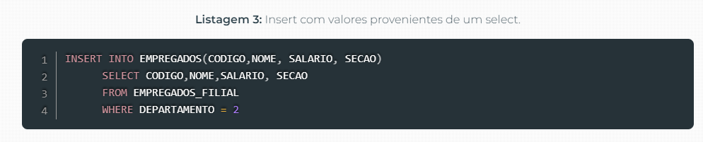
Comando INSERT

Slide 34
Comando INSERT

Slide 35
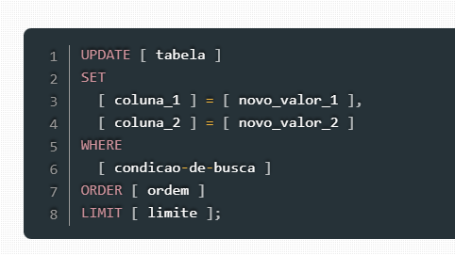
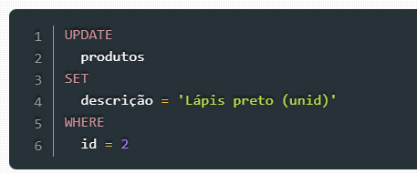
Comando UPDATE

Slide 36
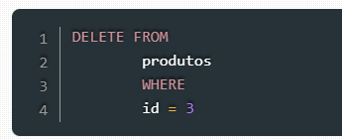
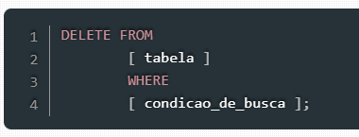
Comando DELETE

Slide 37
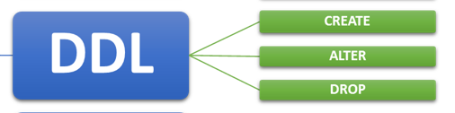
Organização da SQL

Slide 38
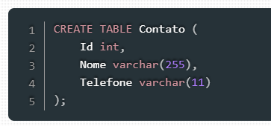
Comando CREATE
Acima, temos a criação de uma tabela no SQL. O comando CREATE TABLE cria uma tabela, que no nosso exemplo, terá o nome Contato. A estrutura interna da tabela é inserida dentro dos parênteses, onde vamos colocar as colunas com as suas propriedades. Nesse caso criamos três colunas, cada uma com um nome e com o seu tipo.

Slide 39


Comando DROP
Elimina a tabela completamente
Esvazia as linhas da tabela

Slide 40
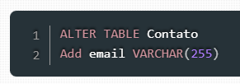

Comando ALTER
Adiciona uma coluna
Remove uma coluna

Slide 41
Exercício
Faça os exercícios anteriores, agora utilizando a ferramenta de Query do PostgreSQL e a linguagem SQL

Slide 42
Obrigado!!

Slide 43
https://docs.ufpr.br/~ademirlp/BancoDados.pdf
https://www.devmedia.com.br/conceitos-fundamentais-de-banco-de-dados/1649
https://www.devmedia.com.br/postgresql-tutorial/33025
https://www.devmedia.com.br/sql-basico/28877
https://www.w3schools.com/sql/
https://www.geeksforgeeks.org/postgresql-insert/

